Slide 2
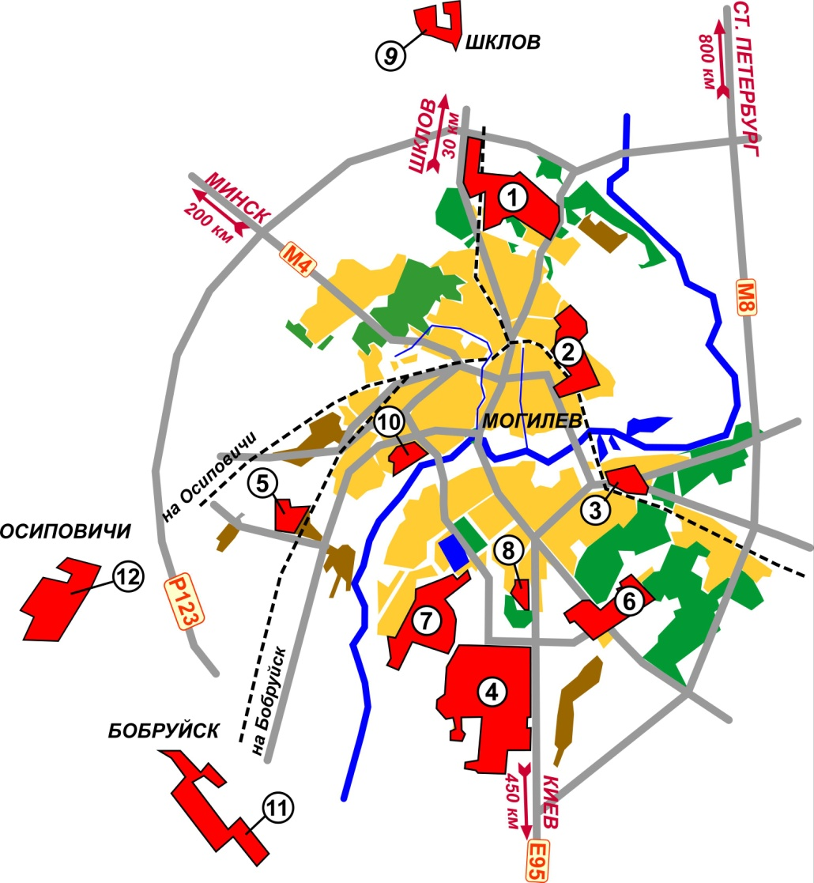
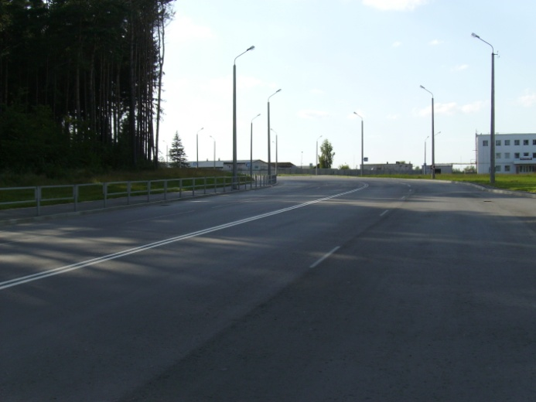
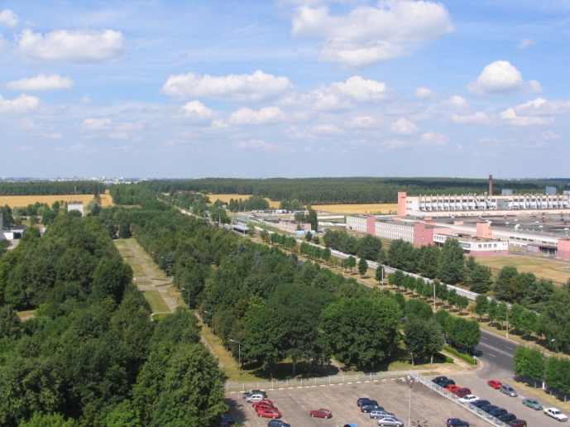
Структура СЭЗ «Могилев»
Территория СЭЗ «Могилев» состоит из
12 участков.
Общая площадь – 2840,7 га.
Из них:
Свободные земельные участки – 390,5 га.
Свободные производственные площади
более 140 тыс. м^{2.}
Участок № 1 – 373 гa
Участок № 2 – 182,6 гa
Участок № 3 – 65,69 гa
Участок № 4 – 925,23 гa
Участок № 5 – 78,5 га
Участок № 6 – 187,95 га
Участок № 7 – 237,03 га
Участок № 8 – 58 га
Участок № 9 – 92,14 га
Участок № 10 – 99,23 га
Участок № 11 – 293,92 га
Участок № 12 – 248,12 га

Slide 3
СЭЗ «Могилев» сегодня
43 резидентов
Общий объем заявленных инвестиций – более 1,1 млрд. евро
34 предприятий производят продукцию
5 предприятий начали производство в 2014 году
5 предприятий начнут производство в 2015 году
Объем выпуска продукции в 2014 году – 1,7 млрд. долл. США
Продукция экспортируется в 105 стран

Slide 4
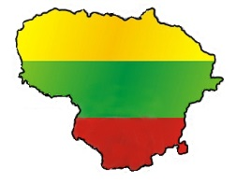
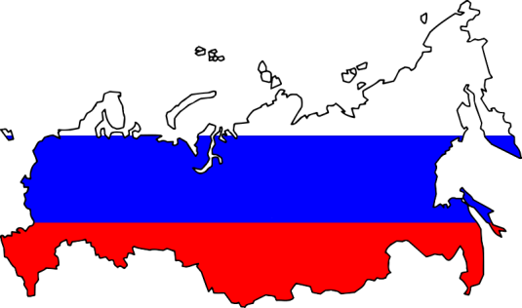
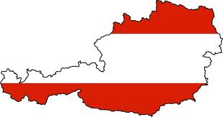
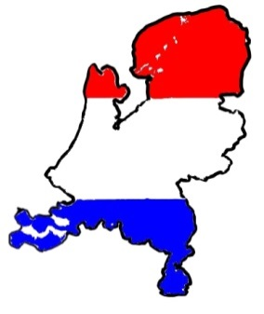
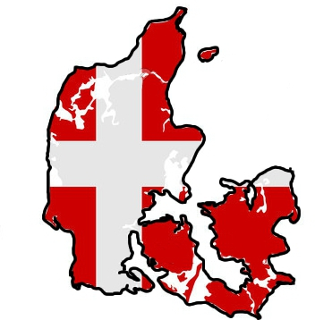
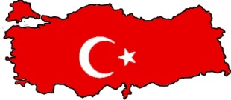
Зарубежные страны-инвесторы
Финляндия
Россия
Австрия
Литва
Израиль
Нидерланды
Дания
Кипр
Турция
Германия

Slide 5
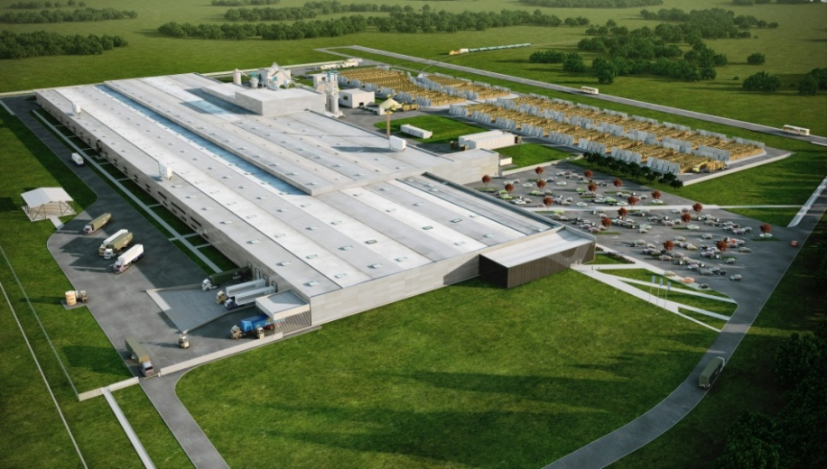
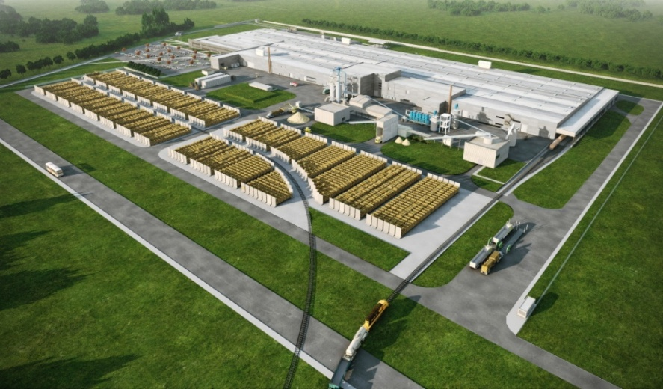
ИООО «ВМГ Индустри»
Инвестиционный проект:
«Вертикально интегрированный деревообрабатывающий комплекс»
Страна инвестор:
- Литва
- Нидерланды
1200 новых рабочих мест

Slide 6
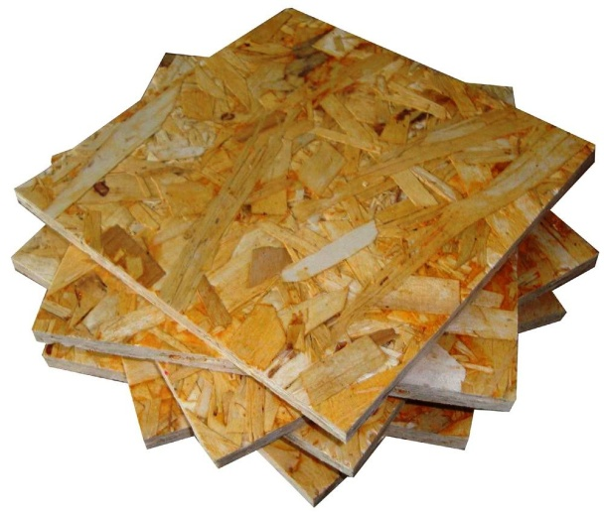
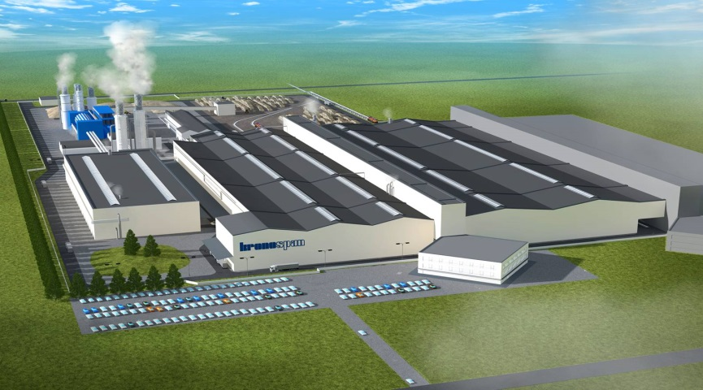
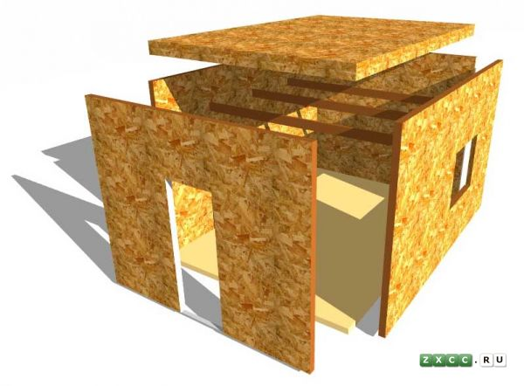
ИООО «Кроноспан ОСБ»
Инвестиционный проект:
«Организация производства материалов для мебельной и строительной промышлености в СЭЗ «Могилев»
Страна инвестор:
- Австрия
125 новых рабочих мест

Slide 7
ООО «Кронохем»
Инвестиционный проект:
«Строительство, организация производства и последующая эксплуатация завода по выпуску карбамидоформальдегидных и фенолформальдегидных смол и компонентов, необходимых для выпуска данной продукции в г. Могилев на территории свободной экономической зоны «Могилев»
Страна инвестор:
- Австрия
25 новых рабочих мест

Slide 8
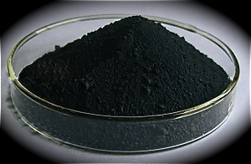
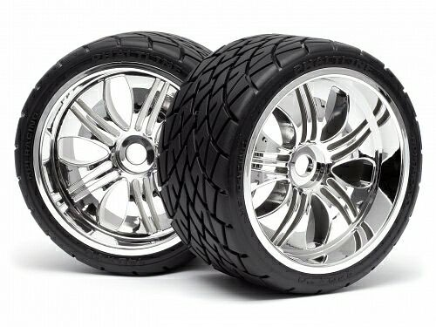
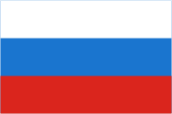
ИООО «Омск Карбон Могилев»
Инвестиционный проект:
«Создание предприятия по производству технического углерода»
Страна инвестор:
- Россия
448 новых рабочих мест

Slide 9
Основные показатели деятельности СЭЗ «Могилев»
Удельный вес СЭЗ «Могилев» в показателях Могилевской области, %
Объем производства
Экспорт товаров
Инвестиции в основной капитал
ПИИ на чистой основе
Удельный вес СЭЗ «Могилев» в показателях СЭЗ Республики Беларусь, %
Объем производства
Экспорт товаров
Инвестиции в основной капитал
ПИИ на чистой основе

Slide 10
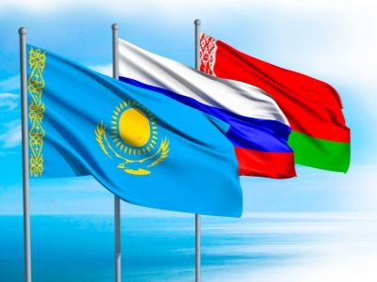
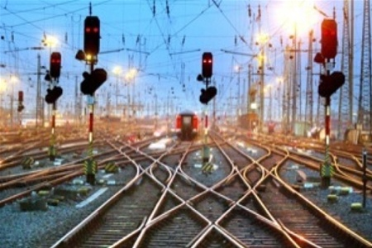
Преимущества СЭЗ «Могилев»:
Льготы для резидентов СЭЗ
Таможенные льготы
Налоговые льготы
Единое экономическое пространство Евразийского экономического союза
Преференции в вопросах выделения и эксплуатации земли
Освобождение от обязательной продажи валюты
Развитая логистическая система
Квалифицированные кадры
Развитая инженерно-транспортная инфраструктура
Строительство инфраструктуры за счет средств государственного бюджета

Slide 11
Условия инвестирования и регистрация предприятия
Условия инвестирования:
Размер инвестиций >= 1 млн.евро
Процедура государственной регистрации и регистрации предприятия инвестора в качестве резидента СЭЗ «Могилев» при наличии готового бизнес-плана осуществляется в течение не более 14 рабочих дней.
1 день
Обращение инвестора в СЭЗ
Зависит от инвестора
Подготовка бизнес-плана инвестором
14 дней
Рассмотрение бизнес-плана и регистрация в качестве резидента СЭЗ «Могилев»
Гос. регистрация юр. лица

Slide 12
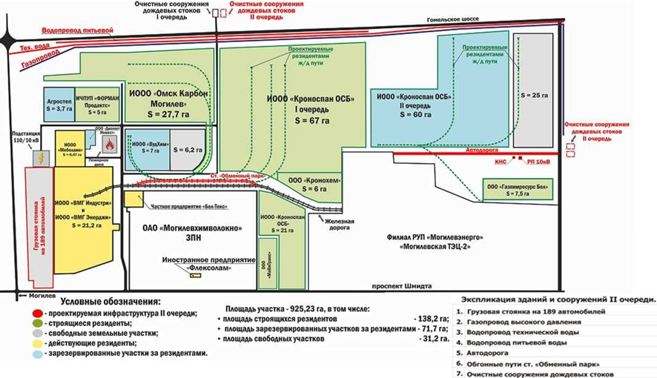
Участок № 4 СЭЗ «Могилев»
В течении 2010-2013 годов реализована I очередь строительства инфраструктуры, в которую вложено около 16 млн. долл. США. Строительство II очереди инфраструктуры предусматривает вложения в размере порядка 20 млн. долл. США.

Slide 13
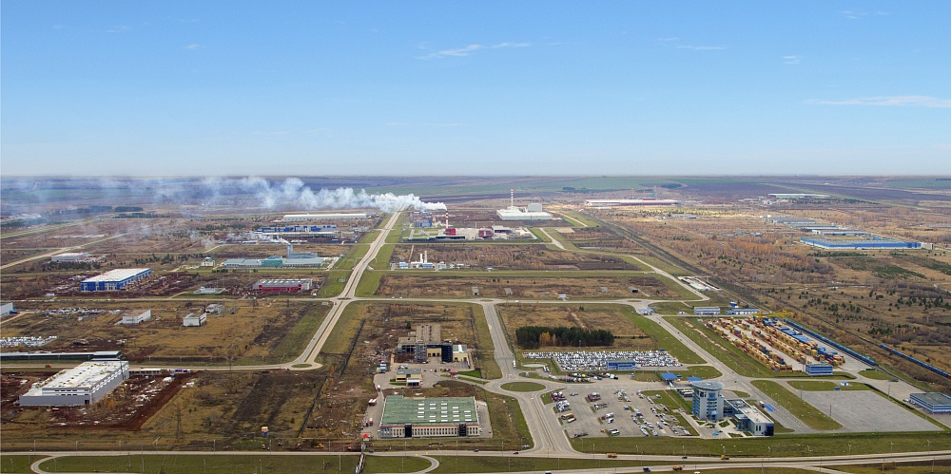
СЭЗ «Могилев» - новые перспективы
ПРОЕКТ
«Создание промышленной зоны производителей автокомпонентов»

Slide 14
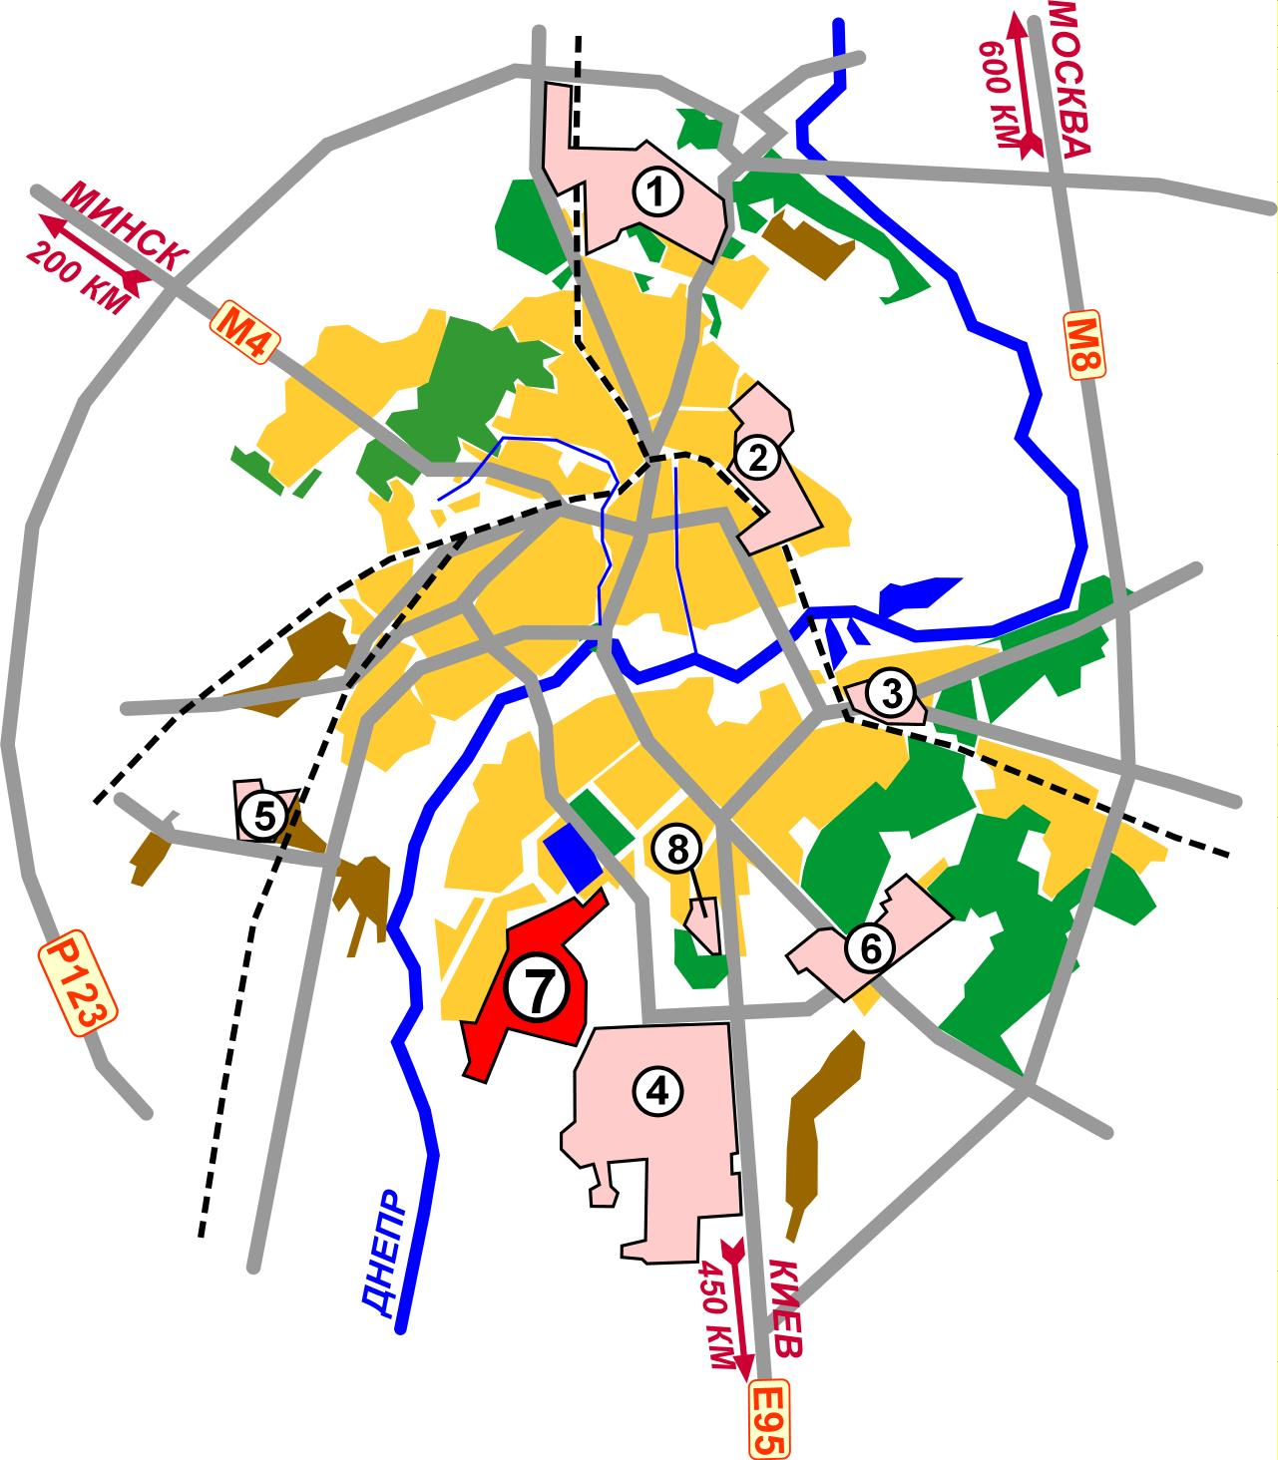
Место расположения и характеристики
Участок № 7 СЭЗ «Могилев» (общая площадь - 237,9 га)
Расположен на границе города Могилева
Наличие водопровода
Наличие газопровода
высокого и низкого давления
Наличие канализации
Электроснабжение (подстанция на расстоянии 2,5 км.)
Имеются подъездные пути

Slide 15
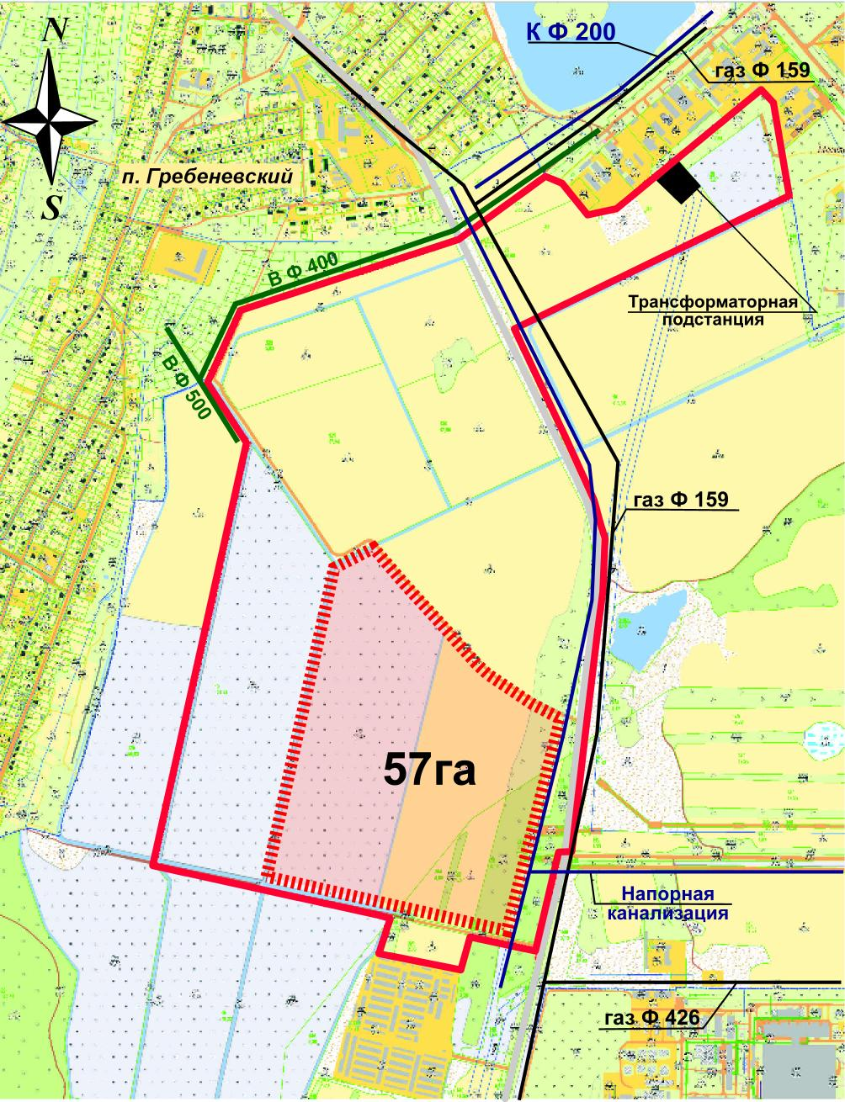
Территория кластера
Участок № 7 СЭЗ «Могилев»
Первый этап застройки: 57 га
На границе города Могилева
1,5 км до международной автомагистрали Санкт-Петербург-Одесса
Близость к главным улицам города Могилева (маршрутам общественного транспорта)
Ландшафт участка спокойный, без значительных перепадов высот
Имеются магистральные инженерные сети

Slide 16
WWW.FEZMOGILEV.BY
Когда Вы видите успешный бизнес, это значит, что кто-то когда-то принял смелое решение.
Питер Друкер

